Slide 1
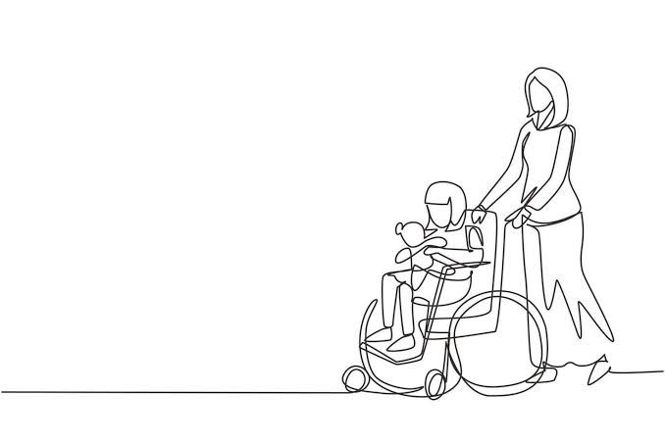
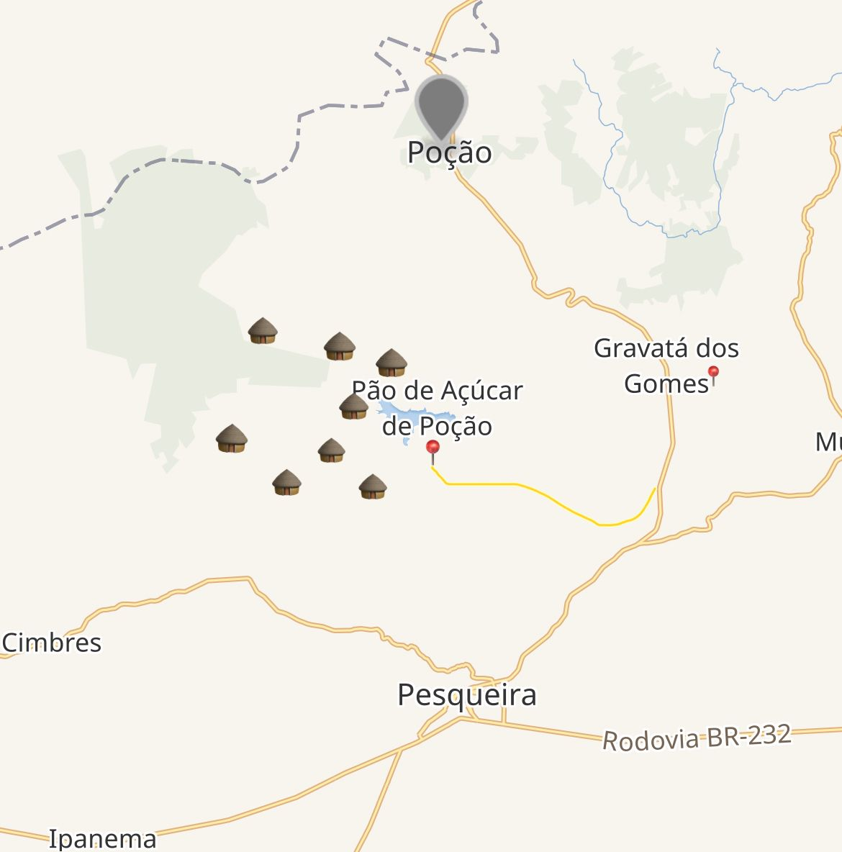
PROGRAMA MÃES E FILHOS: AÇÃO INTERSETORIAL NO ACOLHIMENTO E REABILITAÇÃO DA PESSOA COM DEFICIÊCIA
Elton Guedes de Brito ¹, Renata Cordeiro², Paula Drielly de Melo Ribeiro³
¹Secretaria Municipal de Saúde de Poção , Poção, Pernambuco. *Autor correspondente: eltonguedesdebrito@gmail.com
OBJETIVO DA EXPERIÊNCIA
OBJETIVOS
Apresentar a implementação do Programa Mães e Filhos no município de Poção-PE como uma estratégia integrada e descentralizada da Atenção Primária à Saúde, visando ampliar o acesso especializado para reabilitação da pessoa com deficiência e proporcionar um acolhimento eficaz às mães.
- Mapear PcDs do município para organizar a oferta de cuidados.
- Descentralizar e expandir atendimentos multiprofissionais.
- Integrar saúde, assistência social e educação para garantir direitos e inclusão.
- Promover acolhimento, apoio emocional e empoderamento das mães.
DESCRIÇÃO DA EXPERIÊNCIA
RESULTADOS
Programa iniciado em 2023, com levantamento de Pessoas com Deficiência (PcDs) via eSUS, Cadastro Único e registros escolares. Foram estruturadas e descentralizadas equipes multiprofissionais (Fisioterapia, Fonoaudiologia, Nutrição, Odontologia, Psicologia e Assistência Social), incluindo atendimentos domiciliares. A articulação com Educação garantiu inclusão escolar, e com Assistência Social possibilitou acesso ao Benefício de Prestação Continuada (BPC). Participaram 16 mães, que responderam questionário sociodemográfico e participaram de oficinas de empoderamento, empreendedorismo, educação financeira, além de encontros terapêuticos e sessões de acupuntura.
- Foram identificadas 423 PcDs, sendo 70% antes tratadas fora da área de residência.
- Após a descentralização, 80% passaram a receber tratamento localmente.
- Inclusão escolar ampliada em 45% (de 52 para 75 PcDs entre 2023–2024).
- Aumento no número de beneficiários apoiados na obtenção do BPC.
- Perfil das mães: idade média 36,5 anos, 50% sem o pai da criança, 87,5% desempregadas, 56,5% beneficiárias do BPC, 37,5% do Bolsa Família.
Realização de oficinas de empreendedorismo, educação
financeira e empoderamento feminino.
Relatos demonstraram satisfação com cuidado e acolhimento.
APRENDIZADO E ANÁLISE CRÍTICA
A experiência evidenciou que a descentralização dos serviços reduz barreiras de acesso e melhora adesão às terapias. O apoio intersetorial se mostrou indispensável para inclusão escolar e garantia de direitos. As oficinas com mães fortaleceram autonomia e bem-estar. Como desafio, destaca-se a necessidade de manutenção contínua dos serviços e acompanhamento sistemático para sustentar os resultados.
CONCLUSÃO E/OU RECOMENDAÇÕES
O programa ampliou o acesso à reabilitação e fortaleceu a inclusão escolar e social das PcDs. O acolhimento às mães resultou em maior autonomia e vínculo com a rede de cuidados. Recomenda-se manter a integração intersetorial, expandir equipes e institucionalizar as ações para garantir continuidade e replicação do modelo.
Referências
BRASIL. Ministério da Saúde. Saúde da pessoa com deficiência. Brasília, DF, 2024..

